Slide 1

面向电影分享网站的数据分析
2018年6月21日
Notes:
各位老师，你们好。我叫吴霞，我的论文题目为《人体模型冲击与平衡决策方案设计》。

Slide 2

组织形式
ORGANIZATION FORM
Part 1
背 景 介 绍
目录
Contents
Part 2
数 据 爬 取
Part 3
数据可视化
Part 4
评 分 预 测
Part 5
相 似 搜 索
Part 5
Notes:
今天的答辩将分为6个部分

Slide 3

Part 1
背景介绍
Notes:
首先讲述第一部分 研究背景与意义

Slide 4
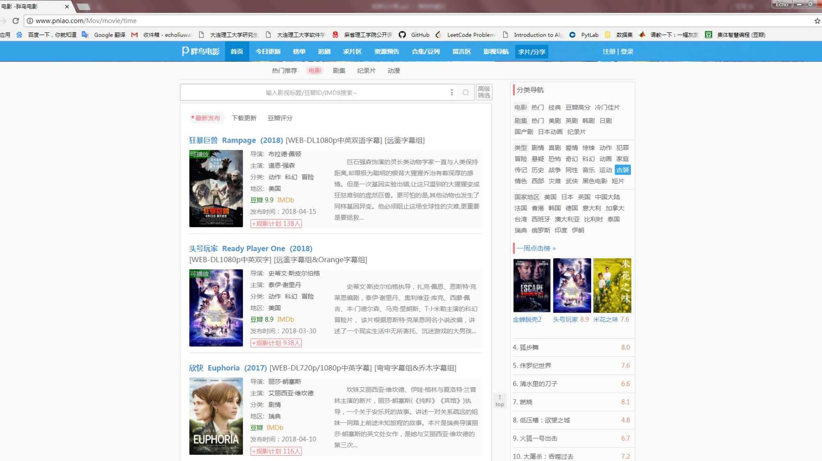
Notes:
平衡策略的研究在社会保障、社会医疗、人工智能领域都具有重大意义。大量的科研人员均已投入到此类研究工作中。
本文在此背景下，研究了人体模型在站立状态下的平衡控制方案。

Slide 5
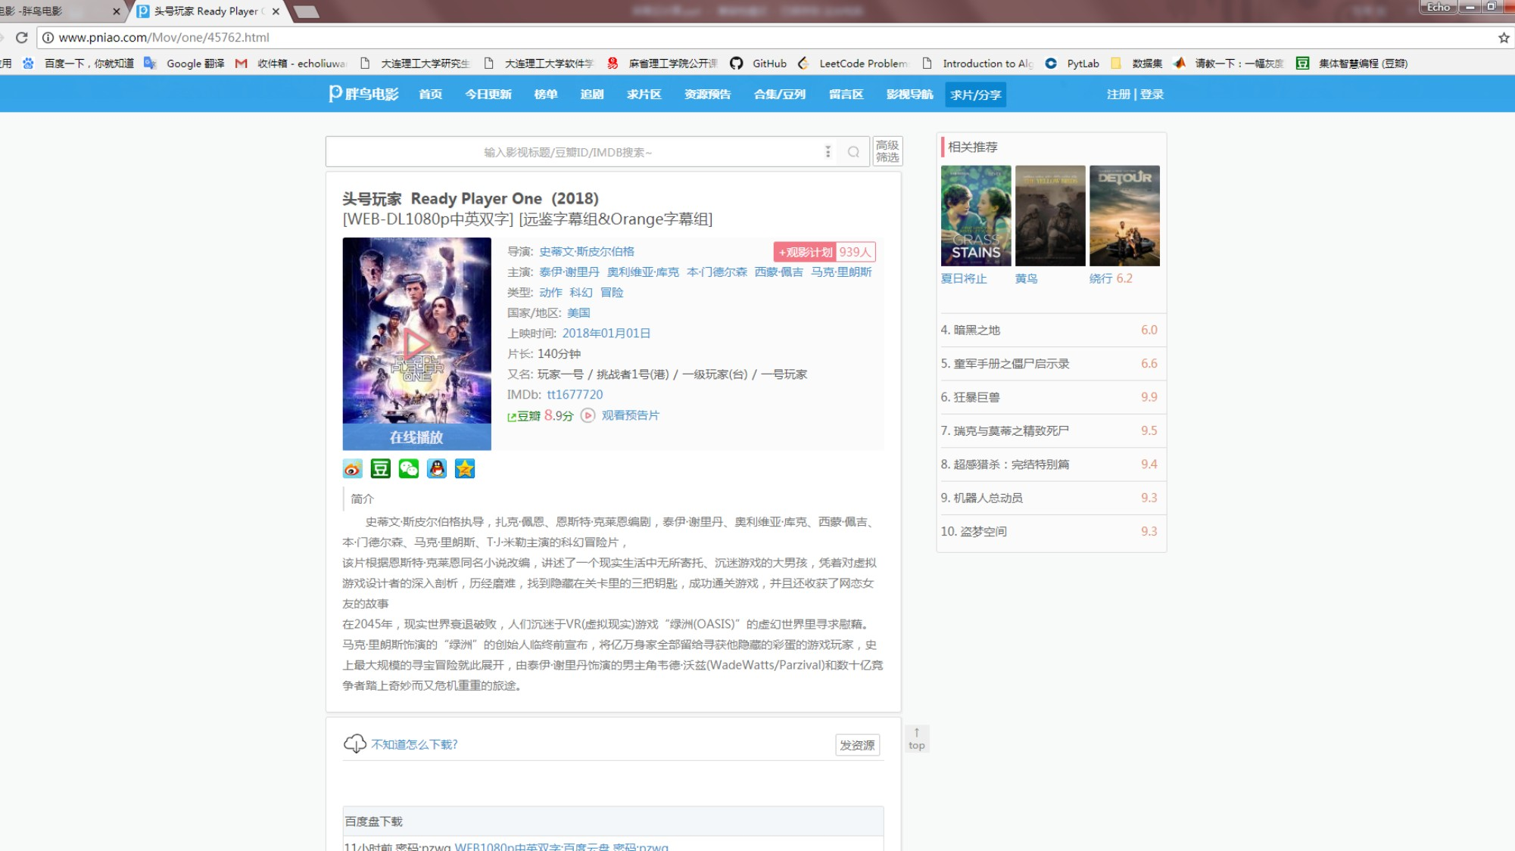
Notes:
就是通过IOT，获取大数据，储存在云端，再根据云计算，作出行为，此过程就是人工智能。
可以简单地理解为物物相连的互联网。物联网主要通过各种设备（比如RFID，传感器，二维码等）的接口将现实世界的物体连接到互联网上，或者使它们互相连接，以实现信息的传递和处理。互联网在现实的物理世界之外新建了一个虚拟世界，物联网将会把两个世界融为一体。
物联网其实是互联网的一个延伸，互联网的终端是计算机（PC、服务器），我们运行的所有程序，无非都是计算机和网络中的数据处理和数据传输，除了计算机外，没有涉及任何其他的终端（硬件）。
物联网的本质还是互联网，只不过终端不再是计算机（PC、服务器），而是嵌入式计算机系统及其配套的传感器。这是计算机科技发展的必然结果，为人类服务的计算机呈现出各种形态，如穿戴设备、环境监控设备、虚拟现实设备等等。只要有硬件或产品连上网，发生数据交互，就叫物联网。
是将具有感知、监控能力的各类采集或控制传感或控制器以及泛在技术、移动通信、智能分析等技术不断融入到工业生产过程各个环节，从而大幅提高制造效率，改善产品质量，降低产品成本和资源消耗，最终实现将传统工业提升到智能化的新阶段。从应用形式上，工业物联网的应用具有实时性、自动化、嵌入式(软件)、安全性、和信息互通互联性等特点。

Slide 6
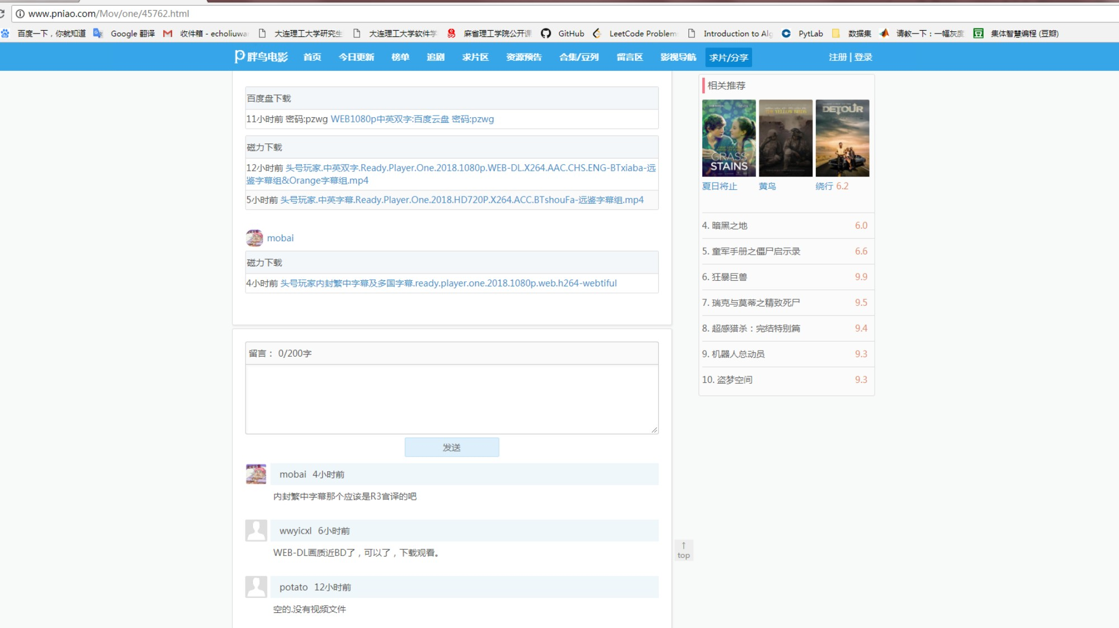
Notes:
就是通过IOT，获取大数据，储存在云端，再根据云计算，作出行为，此过程就是人工智能。
可以简单地理解为物物相连的互联网。物联网主要通过各种设备（比如RFID，传感器，二维码等）的接口将现实世界的物体连接到互联网上，或者使它们互相连接，以实现信息的传递和处理。互联网在现实的物理世界之外新建了一个虚拟世界，物联网将会把两个世界融为一体。
物联网其实是互联网的一个延伸，互联网的终端是计算机（PC、服务器），我们运行的所有程序，无非都是计算机和网络中的数据处理和数据传输，除了计算机外，没有涉及任何其他的终端（硬件）。
物联网的本质还是互联网，只不过终端不再是计算机（PC、服务器），而是嵌入式计算机系统及其配套的传感器。这是计算机科技发展的必然结果，为人类服务的计算机呈现出各种形态，如穿戴设备、环境监控设备、虚拟现实设备等等。只要有硬件或产品连上网，发生数据交互，就叫物联网。
是将具有感知、监控能力的各类采集或控制传感或控制器以及泛在技术、移动通信、智能分析等技术不断融入到工业生产过程各个环节，从而大幅提高制造效率，改善产品质量，降低产品成本和资源消耗，最终实现将传统工业提升到智能化的新阶段。从应用形式上，工业物联网的应用具有实时性、自动化、嵌入式(软件)、安全性、和信息互通互联性等特点。

Slide 7
Part 2
数据爬取
用到的模块
爬取过程
获取到的数据集
Notes:
接下来进行第二部分，理论基础。

Slide 8
2.1 用到的模块
requests
获取静态页面
1
2
根据tag选择电影的相关属性
BeautifulSoup
3
selenium
从静态页面中获取每个电影的url，进入到每个电影的页面

Slide 9
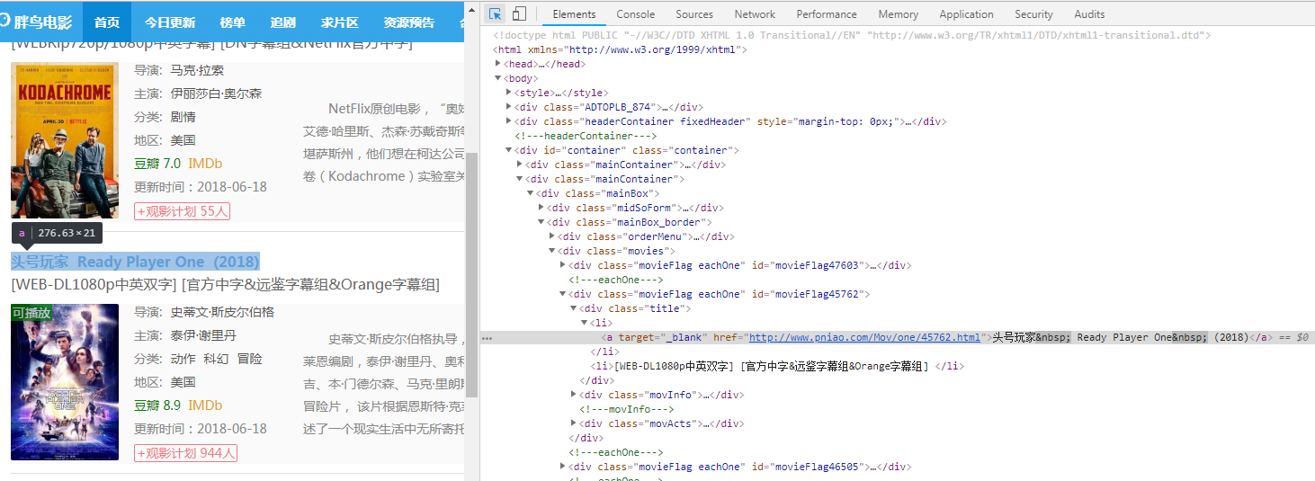
2.2 爬取过程
requests
BeautifulSoup
selenium

Slide 10
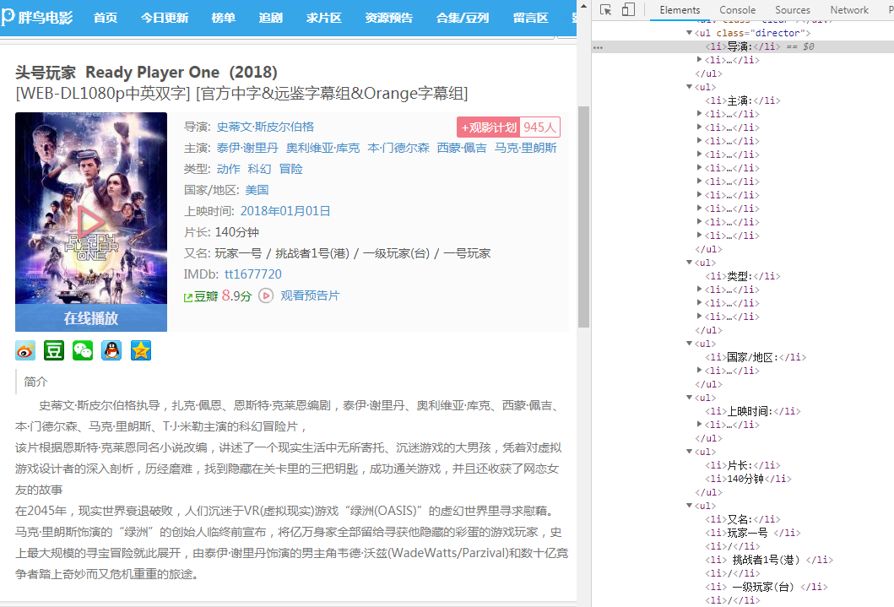
2.2 爬取过程
BeautifulSoup
电影的基本信息

Slide 11
2.2 爬取过程
BeautifulSoup
电影的下载链接

Slide 12
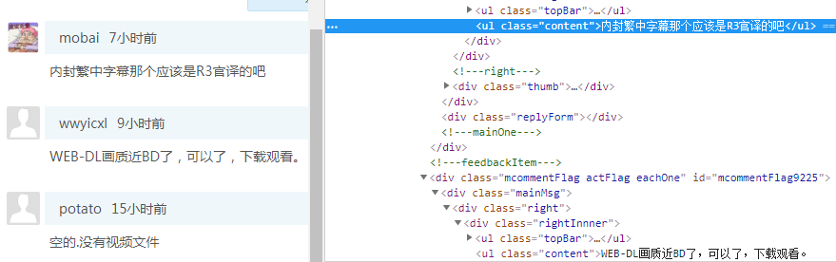
2.2 爬取过程
BeautifulSoup
电影的评论信息

Slide 13
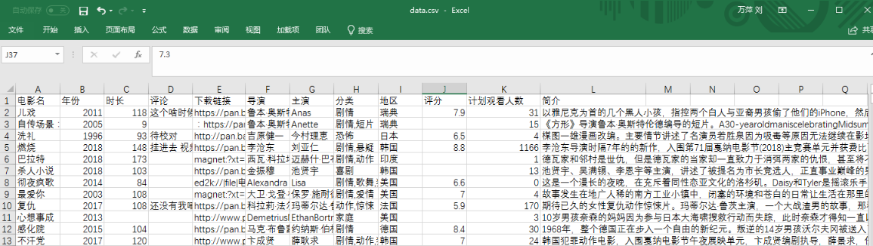
2.3 获取到的数据集
csv文件
去重
3265条
2625条

Slide 14
Part 3
数据可视化
Notes:
接下来讲述第三部分人体建模。

Slide 15
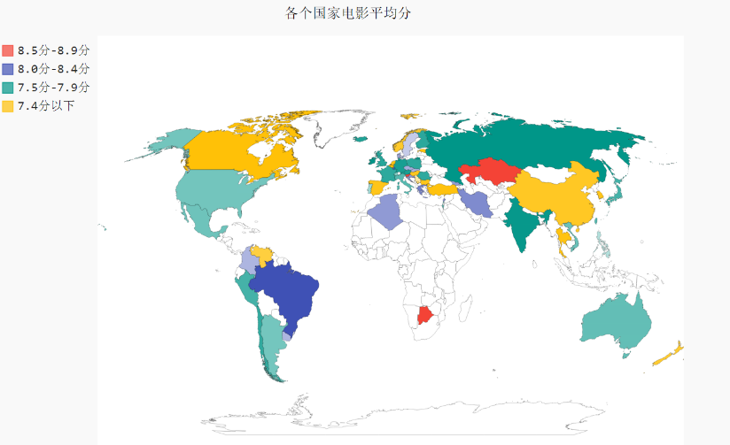
3 数据可视化

Slide 16
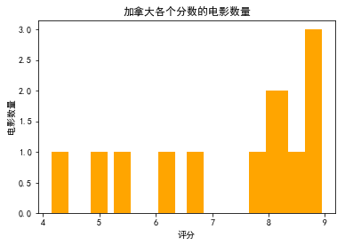
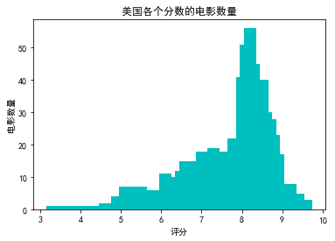
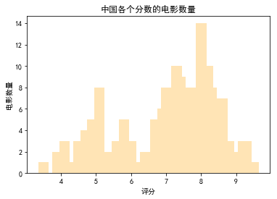
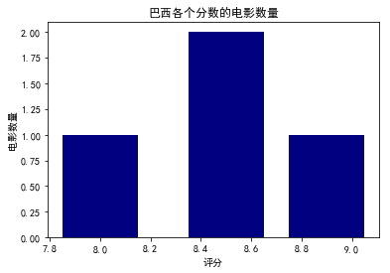
3 数据可视化

Slide 17
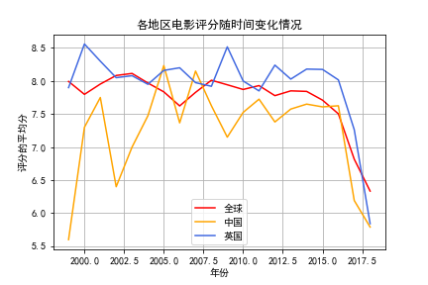
3 数据可视化
Notes:
通过树形结构来形象地表征聚类过程
层次聚类就是一层一层的进行聚类，可以由上向下把大的类别（cluster）分割，叫作分裂法；也可以由下向上对小的类别进行聚合，叫作凝聚法；但是一般用的比较多的是由下向上的凝聚方法。本文会对分裂法略作简介和举个例子说明，重点介绍凝聚法，并且附上代码。
分裂法：
分裂法指的是初始时将所有的样本归为一个类簇，然后依据某种准则进行逐渐的分裂，直到达到某种条件或者达到设定的分类数目。用算法描述：

Slide 18
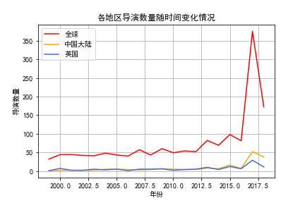
3 数据可视化
Notes:
通过树形结构来形象地表征聚类过程
层次聚类就是一层一层的进行聚类，可以由上向下把大的类别（cluster）分割，叫作分裂法；也可以由下向上对小的类别进行聚合，叫作凝聚法；但是一般用的比较多的是由下向上的凝聚方法。本文会对分裂法略作简介和举个例子说明，重点介绍凝聚法，并且附上代码。
分裂法：
分裂法指的是初始时将所有的样本归为一个类簇，然后依据某种准则进行逐渐的分裂，直到达到某种条件或者达到设定的分类数目。用算法描述：

Slide 19
3 数据可视化
Notes:
通过树形结构来形象地表征聚类过程
层次聚类就是一层一层的进行聚类，可以由上向下把大的类别（cluster）分割，叫作分裂法；也可以由下向上对小的类别进行聚合，叫作凝聚法；但是一般用的比较多的是由下向上的凝聚方法。本文会对分裂法略作简介和举个例子说明，重点介绍凝聚法，并且附上代码。
分裂法：
分裂法指的是初始时将所有的样本归为一个类簇，然后依据某种准则进行逐渐的分裂，直到达到某种条件或者达到设定的分类数目。用算法描述：

Slide 20
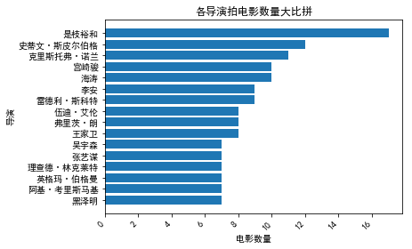
3 数据可视化
Notes:
通过树形结构来形象地表征聚类过程
层次聚类就是一层一层的进行聚类，可以由上向下把大的类别（cluster）分割，叫作分裂法；也可以由下向上对小的类别进行聚合，叫作凝聚法；但是一般用的比较多的是由下向上的凝聚方法。本文会对分裂法略作简介和举个例子说明，重点介绍凝聚法，并且附上代码。
分裂法：
分裂法指的是初始时将所有的样本归为一个类簇，然后依据某种准则进行逐渐的分裂，直到达到某种条件或者达到设定的分类数目。用算法描述：

Slide 21
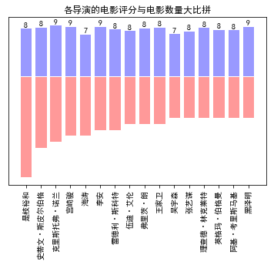
3 数据可视化
所拍电影平均分
所拍电影数量
Notes:
通过树形结构来形象地表征聚类过程
层次聚类就是一层一层的进行聚类，可以由上向下把大的类别（cluster）分割，叫作分裂法；也可以由下向上对小的类别进行聚合，叫作凝聚法；但是一般用的比较多的是由下向上的凝聚方法。本文会对分裂法略作简介和举个例子说明，重点介绍凝聚法，并且附上代码。
分裂法：
分裂法指的是初始时将所有的样本归为一个类簇，然后依据某种准则进行逐渐的分裂，直到达到某种条件或者达到设定的分类数目。用算法描述：

Slide 22
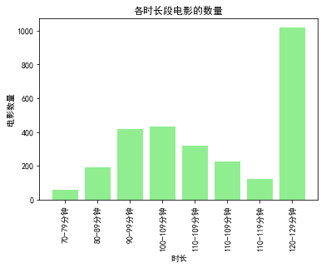
3 数据可视化
Notes:
通过树形结构来形象地表征聚类过程
层次聚类就是一层一层的进行聚类，可以由上向下把大的类别（cluster）分割，叫作分裂法；也可以由下向上对小的类别进行聚合，叫作凝聚法；但是一般用的比较多的是由下向上的凝聚方法。本文会对分裂法略作简介和举个例子说明，重点介绍凝聚法，并且附上代码。
分裂法：
分裂法指的是初始时将所有的样本归为一个类簇，然后依据某种准则进行逐渐的分裂，直到达到某种条件或者达到设定的分类数目。用算法描述：

Slide 23
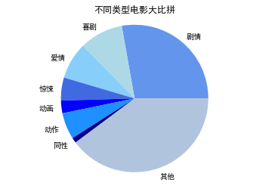
3 数据可视化
Notes:
通过树形结构来形象地表征聚类过程
层次聚类就是一层一层的进行聚类，可以由上向下把大的类别（cluster）分割，叫作分裂法；也可以由下向上对小的类别进行聚合，叫作凝聚法；但是一般用的比较多的是由下向上的凝聚方法。本文会对分裂法略作简介和举个例子说明，重点介绍凝聚法，并且附上代码。
分裂法：
分裂法指的是初始时将所有的样本归为一个类簇，然后依据某种准则进行逐渐的分裂，直到达到某种条件或者达到设定的分类数目。用算法描述：

Slide 24
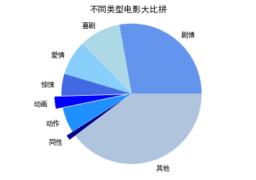
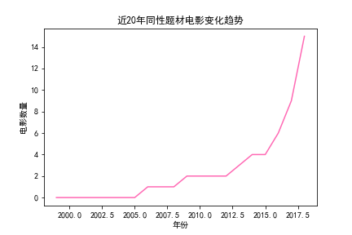
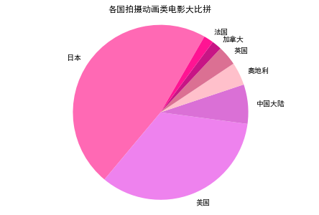
3 数据可视化
Notes:
通过树形结构来形象地表征聚类过程
层次聚类就是一层一层的进行聚类，可以由上向下把大的类别（cluster）分割，叫作分裂法；也可以由下向上对小的类别进行聚合，叫作凝聚法；但是一般用的比较多的是由下向上的凝聚方法。本文会对分裂法略作简介和举个例子说明，重点介绍凝聚法，并且附上代码。
分裂法：
分裂法指的是初始时将所有的样本归为一个类簇，然后依据某种准则进行逐渐的分裂，直到达到某种条件或者达到设定的分类数目。用算法描述：

Slide 25
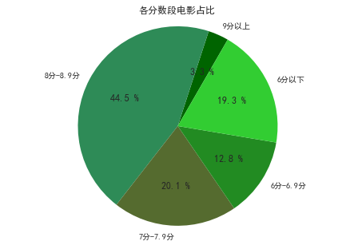
3 数据可视化
Notes:
通过树形结构来形象地表征聚类过程
层次聚类就是一层一层的进行聚类，可以由上向下把大的类别（cluster）分割，叫作分裂法；也可以由下向上对小的类别进行聚合，叫作凝聚法；但是一般用的比较多的是由下向上的凝聚方法。本文会对分裂法略作简介和举个例子说明，重点介绍凝聚法，并且附上代码。
分裂法：
分裂法指的是初始时将所有的样本归为一个类簇，然后依据某种准则进行逐渐的分裂，直到达到某种条件或者达到设定的分类数目。用算法描述：

Slide 26
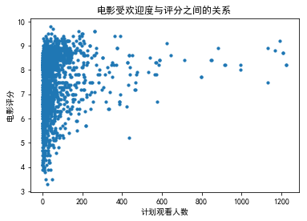
3 数据可视化
Notes:
通过树形结构来形象地表征聚类过程
层次聚类就是一层一层的进行聚类，可以由上向下把大的类别（cluster）分割，叫作分裂法；也可以由下向上对小的类别进行聚合，叫作凝聚法；但是一般用的比较多的是由下向上的凝聚方法。本文会对分裂法略作简介和举个例子说明，重点介绍凝聚法，并且附上代码。
分裂法：
分裂法指的是初始时将所有的样本归为一个类簇，然后依据某种准则进行逐渐的分裂，直到达到某种条件或者达到设定的分类数目。用算法描述：

Slide 27
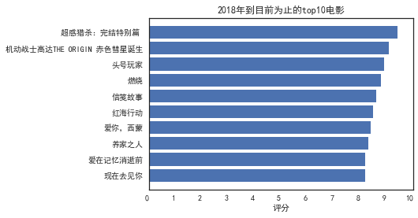
3 数据可视化
Notes:
通过树形结构来形象地表征聚类过程
层次聚类就是一层一层的进行聚类，可以由上向下把大的类别（cluster）分割，叫作分裂法；也可以由下向上对小的类别进行聚合，叫作凝聚法；但是一般用的比较多的是由下向上的凝聚方法。本文会对分裂法略作简介和举个例子说明，重点介绍凝聚法，并且附上代码。
分裂法：
分裂法指的是初始时将所有的样本归为一个类簇，然后依据某种准则进行逐渐的分裂，直到达到某种条件或者达到设定的分类数目。用算法描述：

Slide 28
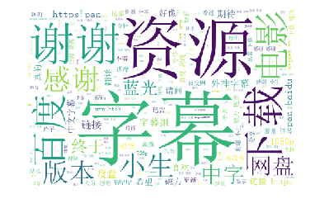
3 数据可视化
对所有评论信息生成词云
Notes:
通过树形结构来形象地表征聚类过程
层次聚类就是一层一层的进行聚类，可以由上向下把大的类别（cluster）分割，叫作分裂法；也可以由下向上对小的类别进行聚合，叫作凝聚法；但是一般用的比较多的是由下向上的凝聚方法。本文会对分裂法略作简介和举个例子说明，重点介绍凝聚法，并且附上代码。
分裂法：
分裂法指的是初始时将所有的样本归为一个类簇，然后依据某种准则进行逐渐的分裂，直到达到某种条件或者达到设定的分类数目。用算法描述：

Slide 29
Part 4
评分预测
Notes:
接下来是第五章系统仿真部分。

Slide 30
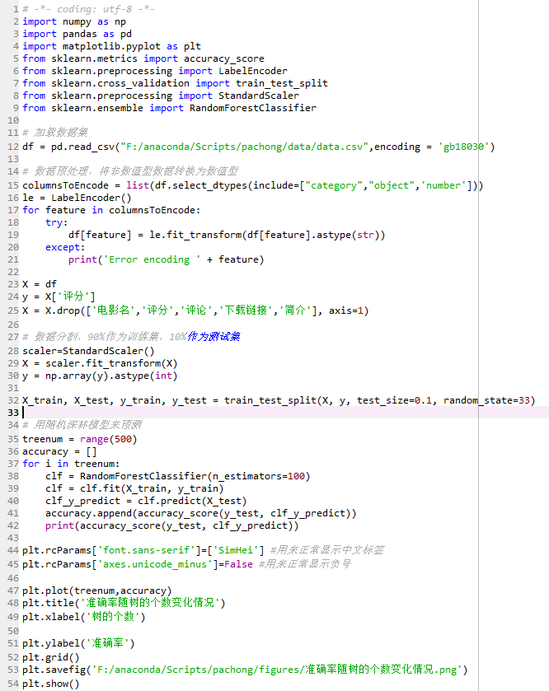
4 评分预测
使用随机森林对评分进行预测
年份、时长、导演、主演、分类、地区、观影计划人数
评分
Notes:
本文的创新点主要为两个：1策略间的合作机制研究，通过三种平衡策略的分工合作实现合理的平衡控制。
2.多跨步策略的跨步增益分析。通过跨八步之内模型抵抗外力扰动的范围，得出跨步增益将逐渐减小直至最后趋于零的结论。
未来的工作中将从外力干扰约束、平衡策略突破、突发情况处理、行走平衡分析四个方面进行进一步的研究

Slide 31
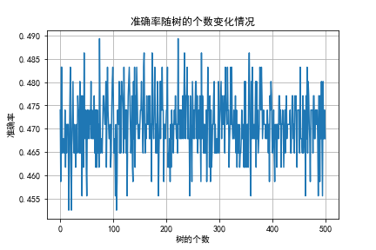
4 评分预测
Notes:
这几页展示了三种平衡策略的抗扰动范围和质心运动曲线图。

Slide 32
Part 5
相似搜索
Notes:
最后的部分总结与展望

Slide 33
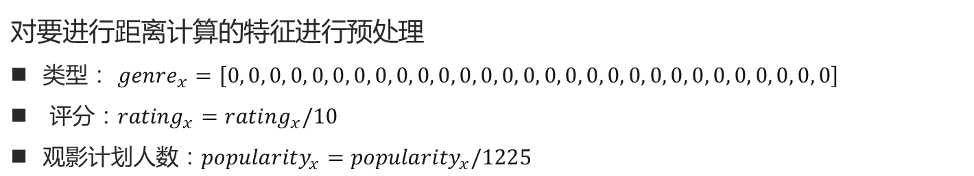

5 相似搜索
[剧情，爱情，短片，恐怖，动作，喜剧，歌舞，…… , 古装]
1
2
计算每部电影最近的5个邻居电影
距离度量：余弦相似度+曼哈顿距离
具体公式：
Notes:
本文的创新点主要为两个：1策略间的合作机制研究，通过三种平衡策略的分工合作实现合理的平衡控制。
2.多跨步策略的跨步增益分析。通过跨八步之内模型抵抗外力扰动的范围，得出跨步增益将逐渐减小直至最后趋于零的结论。
未来的工作中将从外力干扰约束、平衡策略突破、突发情况处理、行走平衡分析四个方面进行进一步的研究

Slide 34
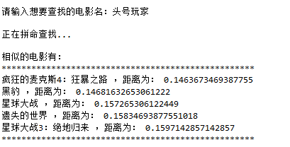
5 相似搜索
Notes:
本文的创新点主要为两个：1策略间的合作机制研究，通过三种平衡策略的分工合作实现合理的平衡控制。
2.多跨步策略的跨步增益分析。通过跨八步之内模型抵抗外力扰动的范围，得出跨步增益将逐渐减小直至最后趋于零的结论。
未来的工作中将从外力干扰约束、平衡策略突破、突发情况处理、行走平衡分析四个方面进行进一步的研究

Slide 35
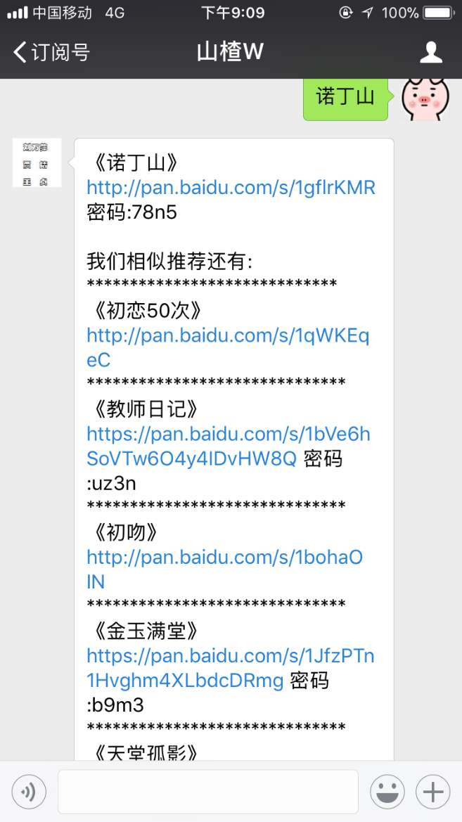

5 相似搜索
Notes:
本文的创新点主要为两个：1策略间的合作机制研究，通过三种平衡策略的分工合作实现合理的平衡控制。
2.多跨步策略的跨步增益分析。通过跨八步之内模型抵抗外力扰动的范围，得出跨步增益将逐渐减小直至最后趋于零的结论。
未来的工作中将从外力干扰约束、平衡策略突破、突发情况处理、行走平衡分析四个方面进行进一步的研究

Slide 36
THANKS

